Slide 1

移动互联网期末项目讲演
——Tape
杨之恒 19307130117
江刻优 19307130124

Slide 2

01
基本功能展示
02
CONTENT
整体架构介绍
目录 >>
03
功能实现与创新
04
其他相关介绍

Slide 3
基本功能展示

Slide 4
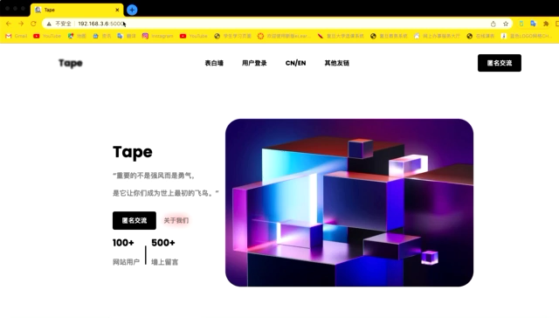
基本功能录屏展示

Slide 5
整体架构介绍

Slide 6
整体架构
前端“三大件”：
HTML，CSS，JS（Jquery、WebSocket）
后端：Python-Flask框架
数据库：MySQL
文件结构：sql, src

Slide 7
功能实现与创新

Slide 8
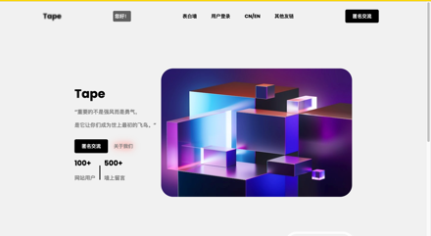
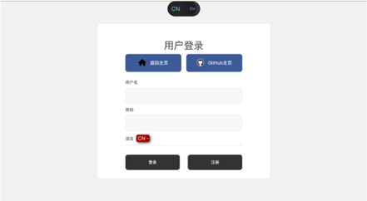
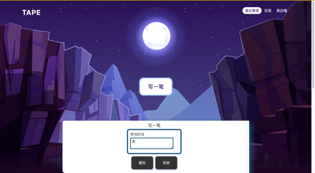
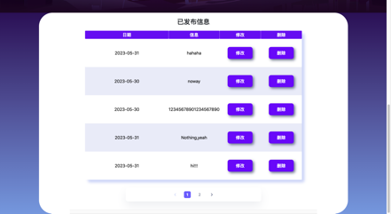
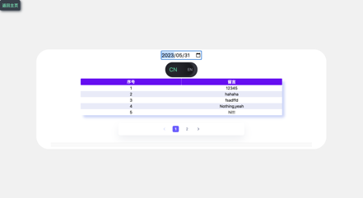
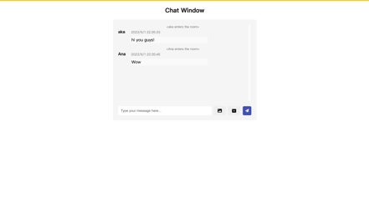
基础功能实现
1.主页设计
2.登录与注册
3.发布Tape
4. 修改Tape
5.每日表白墙
6.实时交流

Slide 9
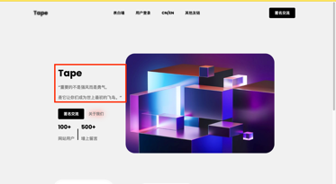
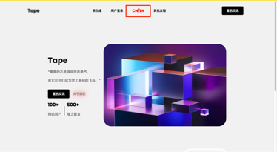
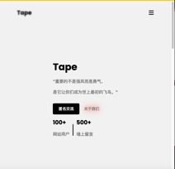
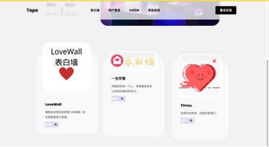
创新点介绍
1.CSS动画设计
2.中英文转换
3.响应式布局
4.友链设计

Slide 10
其他相关介绍
Notes:
那么关于方向的选择，我认为主要考虑的因素有以上几个。
个人兴趣很重要，这个在sys的部分已经谈到了一些。这也会非常影响你未来读博时的状态，如果你不能说服自己读博是一件有意义的事的话，其实蛮难坚持下来的。
再就是申请难度的问题，我个人其实蛮推荐大家去找一找ml里在cv和nlp之外的方向的，ml其实还有很多有趣的地方，不只是刷点、洗数据集啥的。有不少人说做dl做久了人就傻了，我自己在大二时其实蛮信这句话的，但后来慢慢了解ml之后态度就发生了转变，很多时候还是自己的眼界不够，推荐大家在读自己领域的文章之外，多读一些icml、iclr、neurips这些会议上general ml的paper，关注一下这些会议上好的paper都在做什么，其实是非常有趣的。这里插一句，如果大家看看过往几年的申请结果，就会发现大陆每年稳定都有cv学生能申到四大，但是nlp的学生就非常难，最好的基本是uw和普林了。
然后是发论文的难度，我们不跨领域对比ml和sys，就单说ml的话，这个和你选的方向高度相关的，就比如这两年做fair，做drug的文章很多方法都非常trivial，但是一样三大ml会中的飞起，主要还是topic选得好。当然这一点对于一个本科生来说还是太难了，要多和别人交流，多和导师交流才行。
最后一点是能否找到合适的导师，这个既指本科导师也指phd导师，要找到一个工作模式和taste和自己都相仿的导师是蛮难的，尤其在复旦，你的选择就及其受限了。我个人非常推荐大家尝试联系复旦外的导师，包括企业里的lab有没有好的实习机会等等，之前就有同学成功搭上交大的导师，咱们这个专业远程做科研完全没有问题。然后也可以试着联系联系国外的老师，这个不一定要等到暑研，自己看到感兴趣的老师不妨就问问有没有合作的机会，万一能搭上，就赚大了。
然后关于ml

Slide 11
其他内容
Git仓地址：https://github.com/JsCrying/Tape.git
分工情况：
杨之恒：前端+部分后端+讲演
江刻优：部分后端+数据库+PPT制作

Slide 12
THANK YOU

